Slide 1

JİNESEKSOLOJİ BAKIŞ AÇISIYLA KADIN ORGAZM BOZUKLUĞUNA YAKLAŞIM
Dr. Şule KIRAY
Kadın Hastalıkları ve Doğum Uzmanı
Klinik Psikoloji Bilim Uzmanı

Slide 2
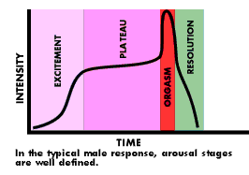
PLATO
*Artmış östrojen cevabı
*VAJİNAL DİLATASYON
*Vajinal lubrikasyon
*Areolaların koyulaşması
*Flashing
Plato
CİNSEL İSTEK ve UYARILMA
A- TETİKLEYİCİ FAKTÖRLER ve
CİNSEL İSTEK
*Resim
*Düşünme
*Fantezi
*Koku/koklama
*Hatırlama - ARZULANMA
BOŞALMA / ORGAZM
*Anal ve pelvik kasların kontraksiyonu
*Uterin kontraksiyonlar
*Vajinal kontraksiyonlar
*Ejekülasyon (ERKEKTEKİ MENİ GİBİ SIVI ÇIKIŞI) ?
Cinsel
İstek ve
Uyarılma
KADINLARDA
CİNSEL SİKLUS
BOŞALMA
Orgazm
*B- UYARILMA BELİRTİLERİ
*Vajinal lubrikasyon
*Vajinal dilatasyon
*Labial büyüme
*Klitoral büyüme
*Meme uçları dikleşir
*Meme boyutları büyür
Rezolüsyon
ÇÖZÜLME
ÇÖZÜLME
*Doyum
*Öfori
*Gevşeme ve rahatlama
*YANITSIZ (Refrakter) EVRE yoktur
Masters ve Johnson 1966

Slide 6
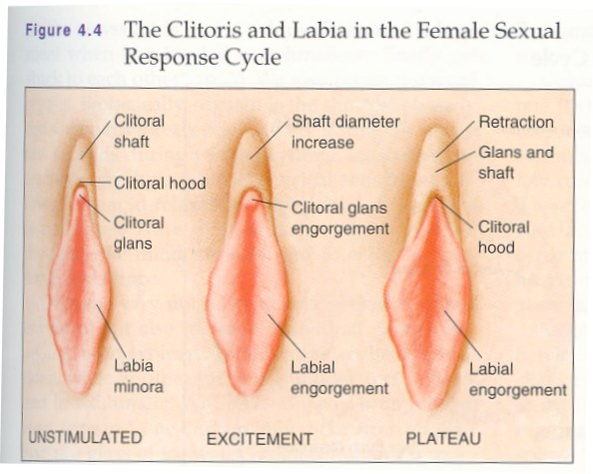

Slide 8
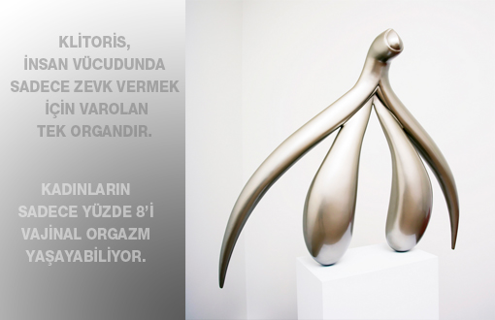

Slide 9
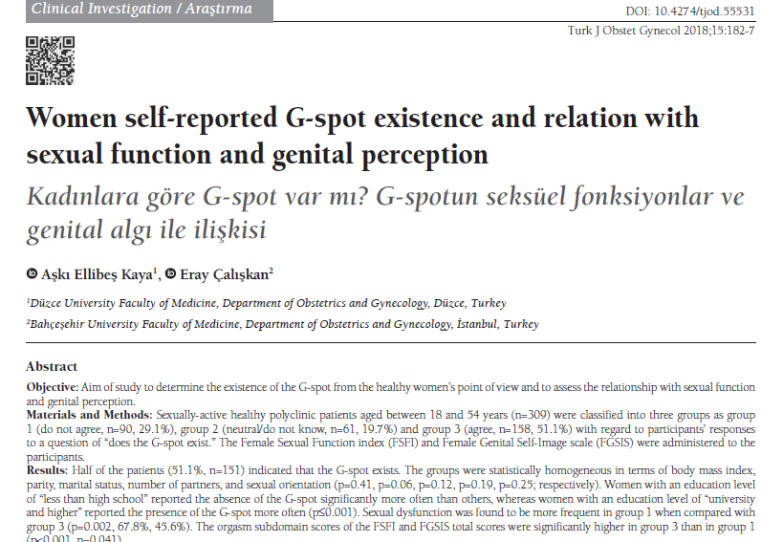

Slide 10
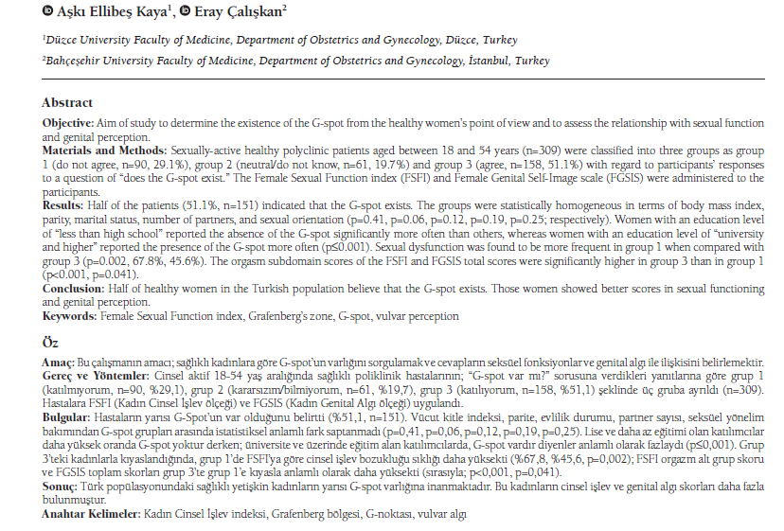

Slide 14
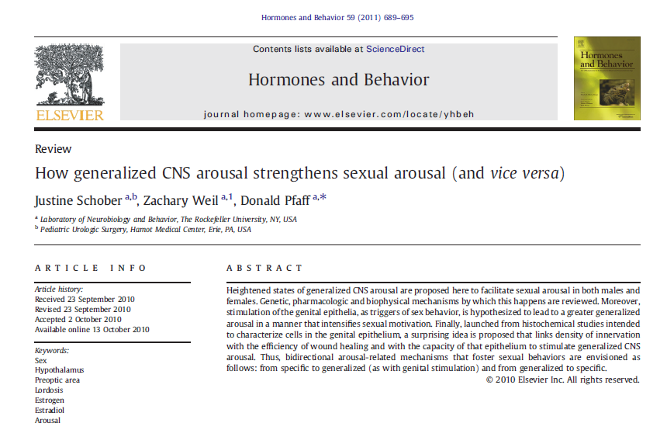
Östrojenlerin cinsel uyarılma ve kadın cinsel davranışını arttırması için hipotalamusta etki ettiği bir hücre nükleer moleküler yolu, östrojene bağımlı bir transkripsiyon, VMN'deki histon kuyruklarının asetilasyonu ve metilasyonu gerekmektedir.

Slide 15
ER-alfa, östrojenin endotelyal NOS enzimi aktivitesini artırmasından, hızlı endotelyal NO sentezi ve aktivasyonundan ve vazodilatasyondan sorumludur.
Bu da vulvar endotelyum ve genital epitelyumun (labium minor introitus epitelinin artmış innervasyonu) taktil uyarımını sağlamaktadır.

Slide 16
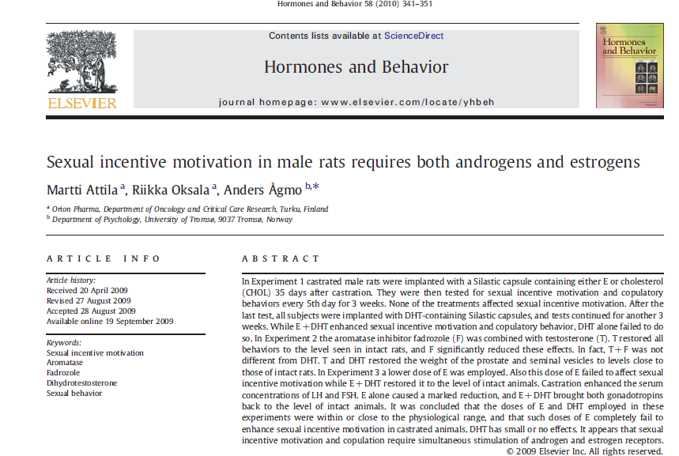
Cinsel eyleme geçme motivasyonu ve çiftleşme için androjen ve östrojen reseptörlerinin aynı anda uyarılması gerekmektedir.

Slide 17
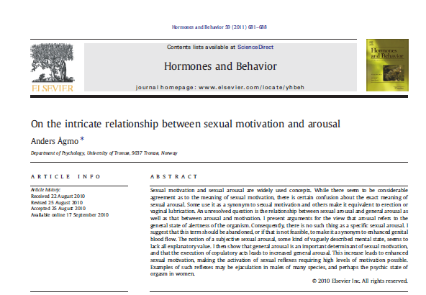
Norepinefrin alfa1b,
Histamin H1,
Opioid agonisti,
ProstaglandinD Sentaz enzimi
Orgasm sırasındaki Lordoz davranışından sorumlu bulunmuş.

Slide 18
Endokannabinoid 2-AG insan cinsel yanıt döngüsüne karışmakta ve 2-AG salınımı cinsel uyarılma ve orgazmın ödüllendirici sonuçlarında rol oynamaktadır
Mastürbasyon Orgazmı İnsanlarda Endocannabinoid 2-Arachidonoylglycerol salınımını uyarmaktadır.

Slide 19
KADINLARDA GÖRÜLEN CİB – DSM V
Kadında Cinsel İlgi / Uyarılma Bozukluğu
  302.72 (F52.22)
Kadında Orgazm Bozukluğu
  302.72 (F52.21)
Cinsel Organlarda-Pelviste Ağrı / içe Girme Bozukluğu
  302.76 (F52.6)
Maddenin / İlacın Yol Açtığı Cinsel İşlev Bozukluğu
Tanımlanmış Diğer Bir Cinsel İşlev Bozukluğu
  302.79 (F52.8)
  Cinsellikten tiksinme, vb.
Tanımlanmamış Cinsel İşlev Bozukluğu
  302.70 (F52.9)

Slide 20
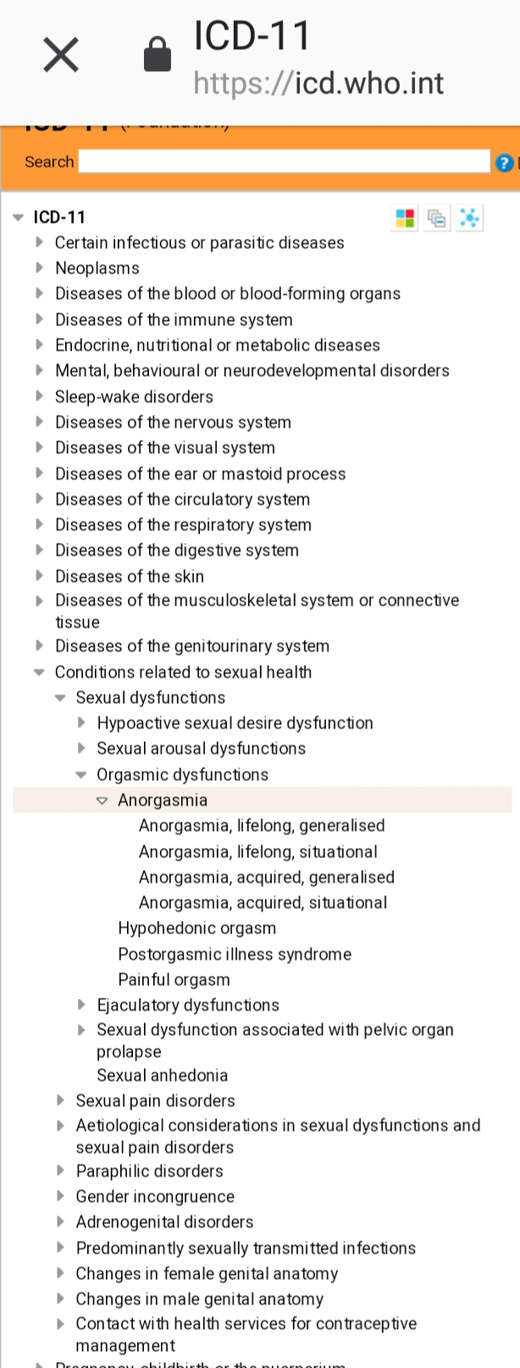
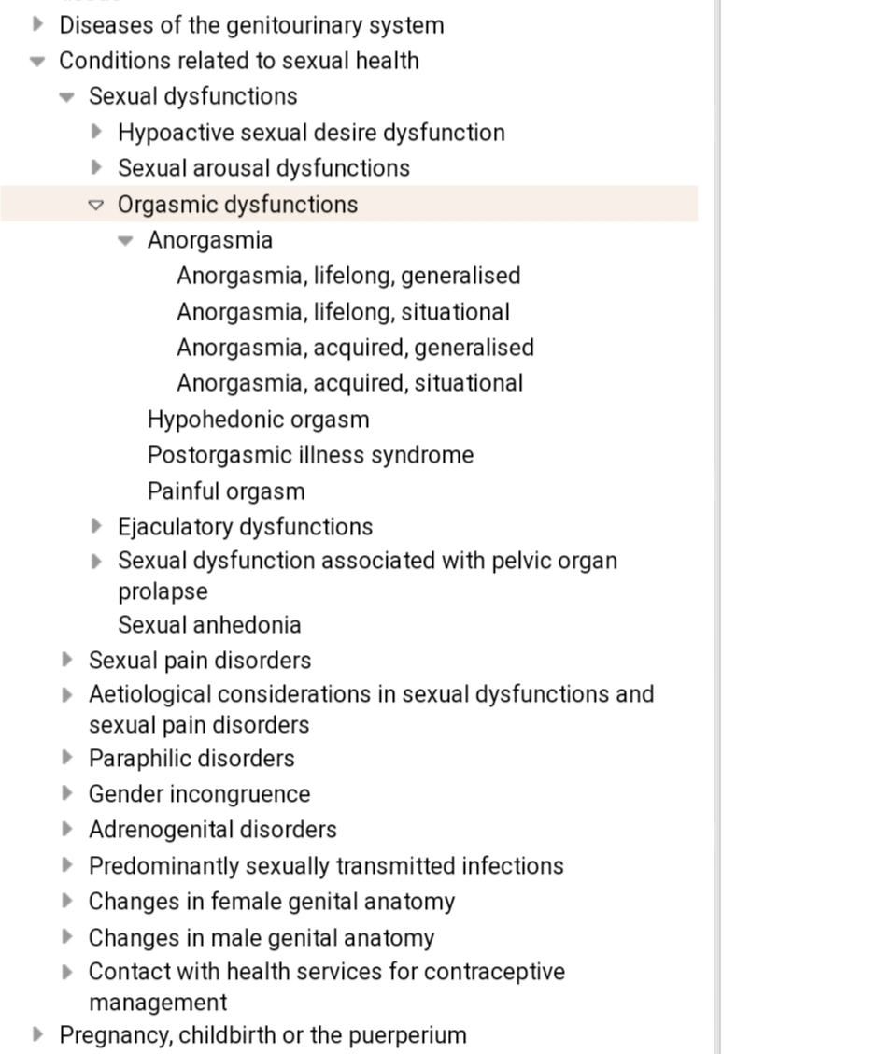

Slide 21
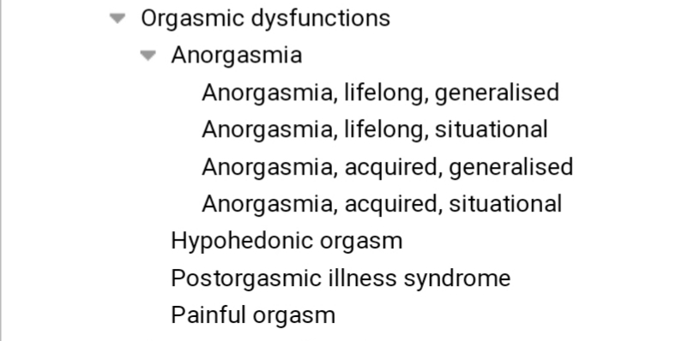

Slide 22
Kadında BOŞALMA-ORGAZM bozukluğu tipleri…
PRİMER (Yaşam boyu): Bu bozukluk, kişi cinsel açıdan etkin olduğundan beri vardır.
SEKONDER (Edinsel): Bu bozukluk, oldukça olağan bir cinsel işlevsellik evresinden sonra başlamıştır.
TOTAL (Yaygın): Belirli tür uyarımlar, durumlar ya da eşlerle sınırlı değildir.
DURUMSAL: Yalnızca belirli tür uyarımlar, durumlar ya da eşlerle ortaya çıkar.

Slide 23
İnsidans
Kadınların %29’u hiçbir zaman boşalmamıştır.
%70’i cinsel birleşim sırasında hiçbir zaman boşalmaya ulaşamadığını belirtmiştir.
Kadınların sadece %20’si vajinal boşalmayı tecrübe etmiştir. (Bu tür boşalmanın klitoral boşalmadan daha derin olduğu bilinmektedir.)

Slide 24
BOŞALMA VE ORGAZM SORUNLARININ NEDENLERİ…

Slide 25
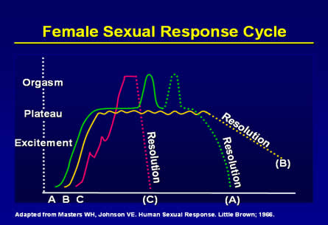

Slide 26
1-Bazı ilaçlar ve hastalıklar: Başta antidepresifler, antihistaminikler ve antihipertansifler olmak üzere bazı ilaçlar boşalma sorunlarına yol açabilir.
2-Cinsel mitler ve doğru olmayan önyargılar:
Bedenle ilgili yanlış inançlar, cinsel bilgisizlik ve cinsellikle ilgili abartılı beklentiler boşalma sorunlarına yol açabilir.
Bazı cinsel mitler:
  İyi bir sevişme orgazm ile sonlanmalıdır.
  İki tarafın da aynı anda orgazm olması gerekir.

Slide 27
3-Yetersiz Uyarı
Boşalma ve orgazm oluşumu için en önemli faktörler olan
  uygun partner,
  uygun mekân,
  uygun zaman,
  uygun yoğunlukta uyarılarda bulunma,
    RUHSAL UYARI
    BEDENSEL UYARI
  uygun sürede uyarma ve
  uygun taleplerde bulunma şeklinde
  6 U kuralına uyulması gerekiyor.

Slide 28
4- Eş reddi
5- İlişkisel çatışmalar ve sorunlar
6- Korku ve kaygı (Anksiyete)
7- Partnerdeki cinsel işlev bozuklukları
8- Erken yaşta kadın olmadan anne olmak
9- Hata yapmaktan ve kontrolü kaybetmekten korkma
10- Seyirci rolüne girme
11- Cinsel özgüvenin düşük olması
12- Performans anksiyetesi
13- Cinsel travmalar
14-Erkeği güçlü, kudretli ve saygı duyulan biri olarak görememe
15- Sosyokültürel nedenler
16- Olumsuz aile tutumları
17- Elektra kompleksi
18- Utanma, suçluluk ve günahkârlık duyguları
19- Gebe kalma korkusu

Slide 30
"Kadın Orgazm Engellerinin Çok Boyutluluğu"
Fiziksel engeller (karısının veya eşinin can sıkıntısı, vajinal enfeksiyon, yetersiz vajinal lubrikasyon),
psikolojik engeller (cinsel bilgi eksikliği, utanç, hane halkı ve çocuk sorunları nedeniyle cinsel ilişkide bulunulmaması)
ilişkisel engeller (kocanın acelesi, bir anlaşmazlık ve eşin rahatsızlığı) ve
Bağlamsal engeller (Düzensiz uyku saatleri, mahremiyet eksikliği ve çocuk yatak odasını anne ve babalarından ayıramama, evde huzur eksikliği).

Slide 31
Infertility was associated with an increase in female sexual dysfunction. The most affected areas of sexual function were lubrication, orgasm, and satisfaction.
İnfertilite, kadınlarda cinsel işlev bozukluğunun artması ile ilişkilidir. Cinsel işlevin en fazla etkilenen bölümleri lubrikasyon, orgazm ve tatmindir.

Slide 32
JİneSEKSologlar İçİn boşalma ve orgazm sorunlarInIn tedavİsİ
1. ADIM – İLK GÖRÜŞME VE JİNEKOLOJİK MUAYENE
2. ADIM – DEĞERLENDİRME GÖRÜŞMELERİ
3. ADIM – BİLİŞSEL TERAPİ: CİNSEL BİLGİLENDİRME VE BİLİŞSEL YENİDEN YAPILANDIRMA
4. ADIM – DAVRANIŞÇI TERAPİ: EVDE YAPILACAK OLAN EGZERSİZLER

Slide 33
düşünceler
duygular
davranışlar

Slide 34
* Tüm seanslar boyunca danışanın güçlü yönlerine vurgu yapılmalıdır!
Yapılandırılmış seanslar: süre, sıklık, gündem, ev ödevleri, ekip çalışması
Temel inançlar
2
Ara inançlar
BİLİŞSEL FORMÜLASYON
Durum/olay
Olumsuz otomatik düşünceler
3
tepkiler
duygusal
fizyolojik
davranışsal
TEMEL VARSAYIM: PSİKOLOJİK RAHATSIZLIĞA NEDEN OLAN OLUMSUZ OTOMATİK DÜŞÜNCELERİN GERÇEKÇİ BİR ŞEKİLDE YENİDEN DEĞERLENDİRİLİP DEĞİŞTİRİLMESİ, DUYGULARDA VE DAVRANIŞLARDA DÜZELMELERE-İYİLEŞMELERE YOL AÇAR.
Problem (ne çalışılacak) somutlaştırılmalı ve net hedefler belirlenmeli
BİLİŞSEL YÖNTEMLER:
Bilişsel eğitim (hastalık ve tedavi)
Duyguları tanıma ve derecelendirme
Düşünceyi değiştirme; yönlendirerek buldurma, sokrat tarzı sorgulama
DAVRANIŞSAL YÖNTEMLER:
Gevşeme eğitimi
Kendini ödüllendirme
Dikkat kaydırma
Problem çözme eğitimi
Aktivite planlama
Zaman yönetimi
Maruz bırakma
1

Slide 36
JİNESEKSOLOJİ
JİNEKOLOJİ
Ürojinekoloji
Kozmetik Jinekoloji
SEKSOLOJİ
Cinsel Terapi
Psikosomatik Yaklaşım

Slide 37
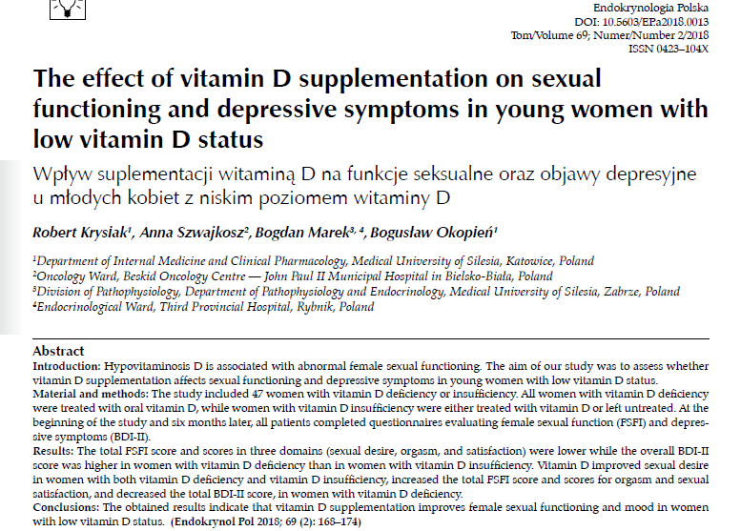

Slide 38
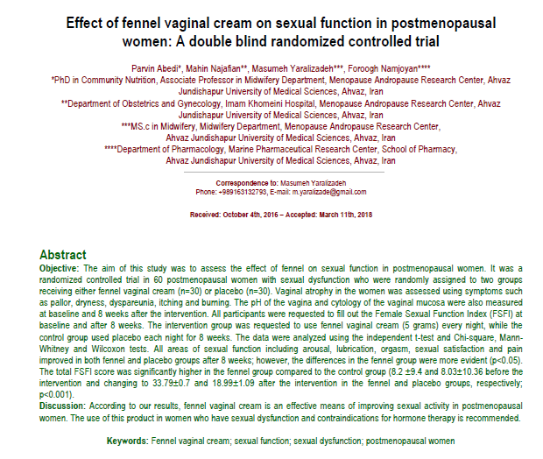

Slide 39
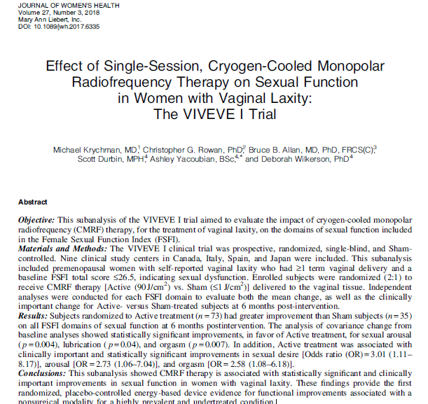

Slide 40
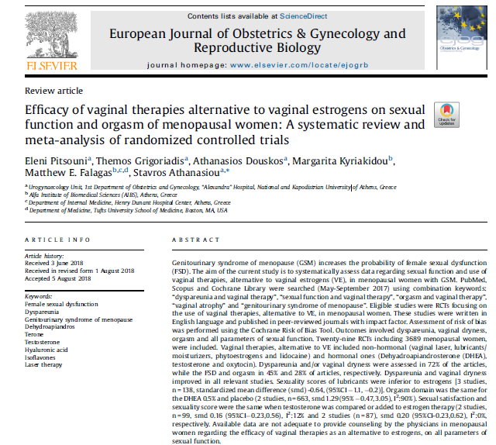

Slide 41


Slide 42


Slide 43


